Slide 1
Cdl magistrale in Studi storici a.a. 2019-2020 insegnamento di «Storia contemporanea» docente: G. Battelli

Slide 2
L’economia-mondo atlantica e gli altri sistemi

Slide 3
L’impero ottomano attorno al 1800

Slide 4
L’impero cinese attorno al 1820

Slide 5
Il Giappone attorno al 1800

Slide 6
Assetto geo-politico europeo dopo Vienna

Slide 7
Crisi di Crimea

Slide 8
I Balcani all’epoca del congresso di Berlino (1878)

Slide 9
Unificazione italiana (1861)

Slide 10
Italia geo-politica al marzo 1860

Slide 11
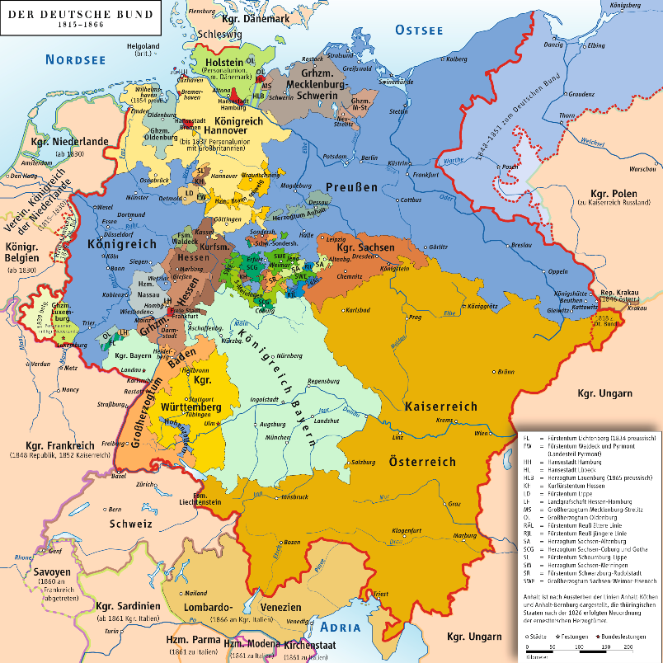
Confederazione del Reno (1806-1813) e Confederazione germanica (1815-1866)

Slide 12
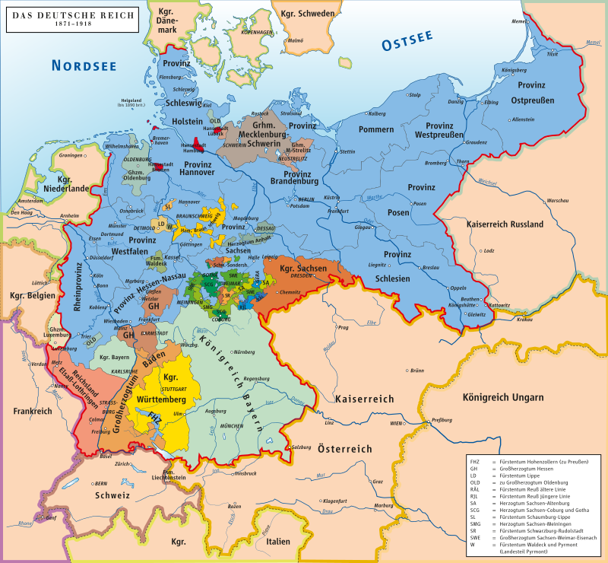
Il Reich tedesco (1871-1918) e i confini 1919-

Slide 13
La politica estera degli Stati Uniti nel XIX sec.
1823
1812-1815
Cina1844
Giappone 1854
1846-1848
1898
Filippine 1898
1884

Slide 14
L’Asia a fine Ottocento

Slide 15
L’Europa e l’Africa tra fine Ottocento e inizio Novecento

Slide 16
L’Europa e le altre aree mondiali tra la fine del 19° secolo e la Grande guerra

Slide 17
Assetto generale della Grande guerra

Slide 18
I fronti europei nella Grande guerra

Slide 19
Nuovo assetto europeo dopo la Grande guerra

Slide 20
Seconda guerra mondiale Teatro di guerra europeo

Slide 21
Seconda guerra mondiale Teatro di guerra del Pacifico

Slide 22
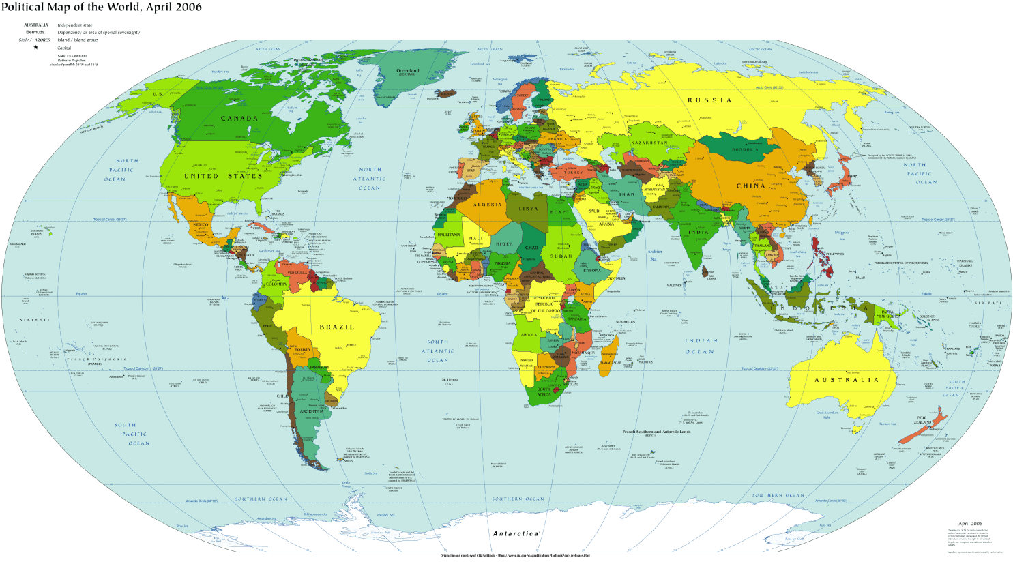
Aree di crisi durante la Guerra fredda

Slide 23
L’Europa della Guerra fredda (1947-1989)

Slide 24
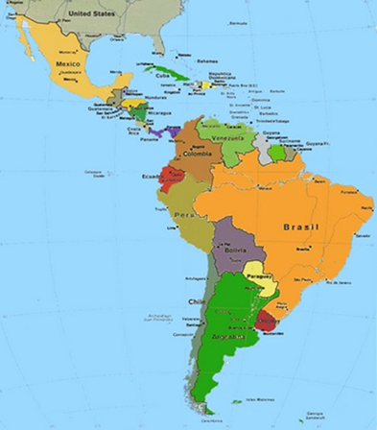
L’America latina in epoca postcoloniale

Slide 25
Riduzione territoriale del Messico (1836-1848)

Slide 26
L’Asia contemporanea

Slide 27
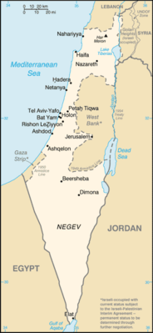
La questione arabo-israeliana

Slide 28
La decolonizzazione dell’Africa

Slide 29
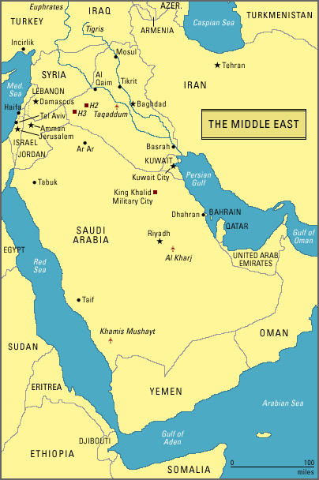
Teatri di guerra in M.O. alla fine del XX secolo

Slide 30
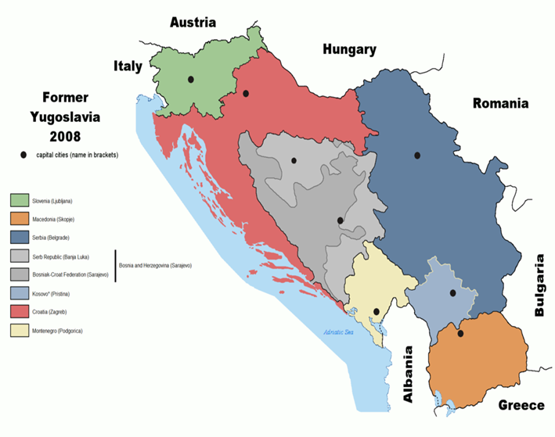
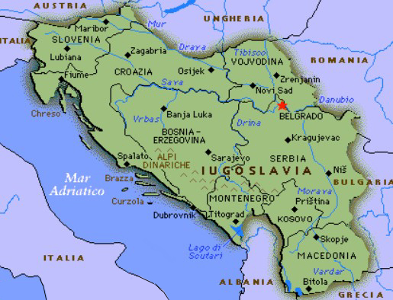
Il dissolvimento della Jugoslavia 1991-1999

Slide 31
Crisi etniche nell’Africa equatoriale

Slide 32
Gli inizi del XXI secolo Un nuovo sistema multipolare

Slide 33
Crescita mondiale della popolazione
0 252.000.000
1750 771.000.000
1800 954.000.000
1850 1.241.000.000
1900 1.643.000.000
1950 2.516.000.000
2000 6.000.000.000 ca.

Slide 34
Modello malthusiano

Slide 35
Riforme nel mondo agricolo inglese

Slide 36
% urban population

Slide 37
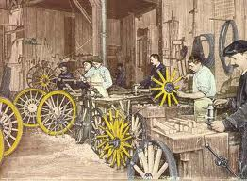
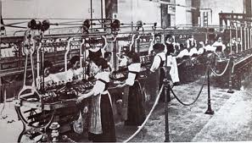
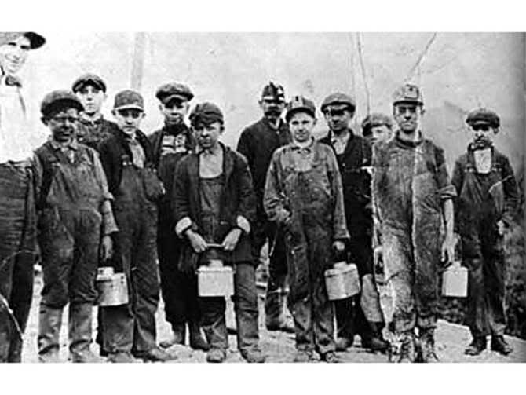
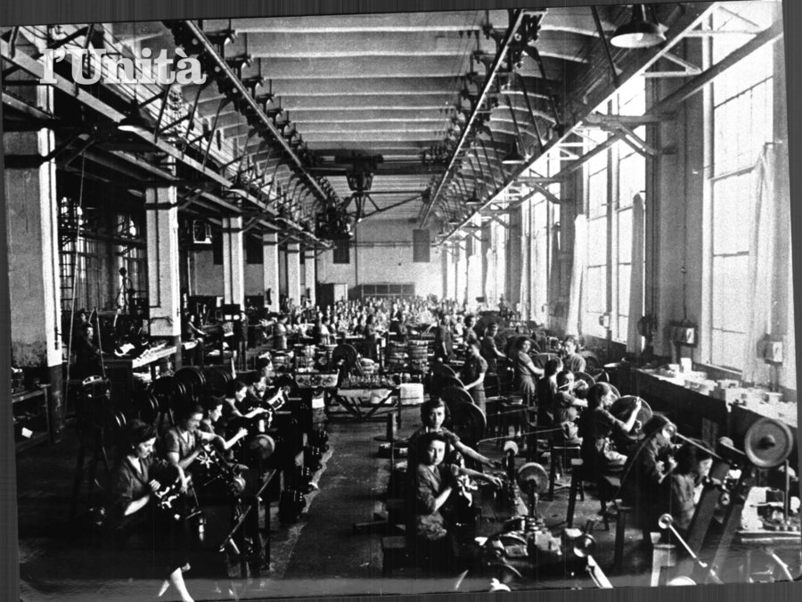
Evoluzione degli ambienti di lavoro

Slide 38
Popolazione degli Stati al 1870
Regno Unito 21.361.235
Francese 38.080.480
Giappone 34.985.000 (nel 1873).
Germania 41,058,792
Stati Uniti 38.555.983
Impero russo 125.640.021 (1897)
Impero austro-ungarico 35.800.000
Cina 358.000.000

Slide 39
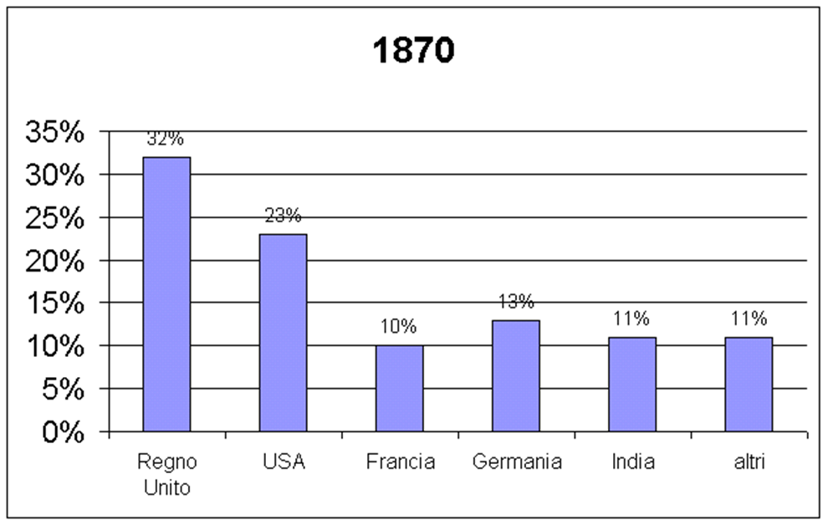
Produzione industriale

Slide 41
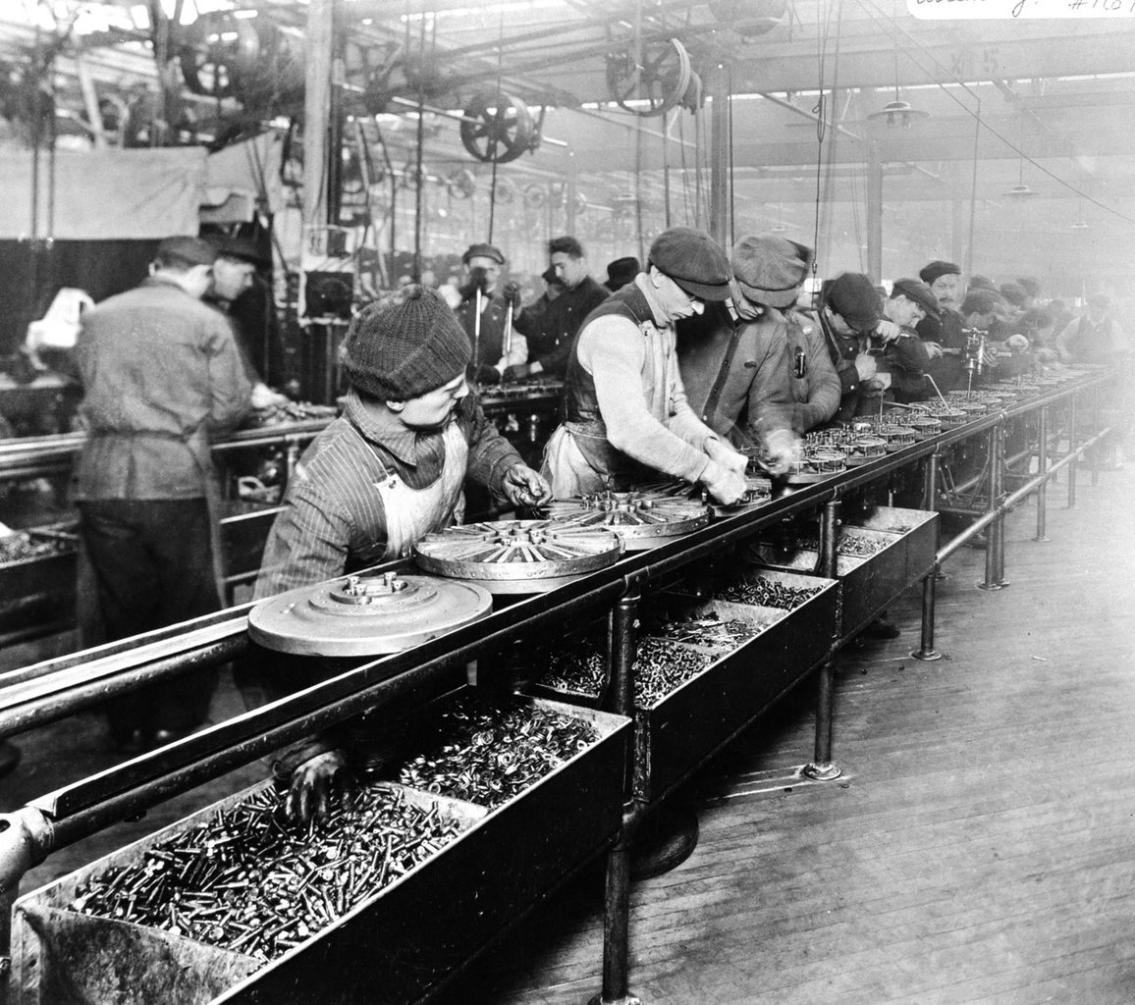
Catena di montaggio

Slide 42
Dalla catena di montaggio alla produzione ‘snella’

Slide 43
Industria meccanica e robotica

Slide 44
Produzione industriale e delocalizzazione

Slide 45
Andamento del Dow Jones negli anni Venti

Slide 46
Il crollo della borsa di Wall Street

Slide 47
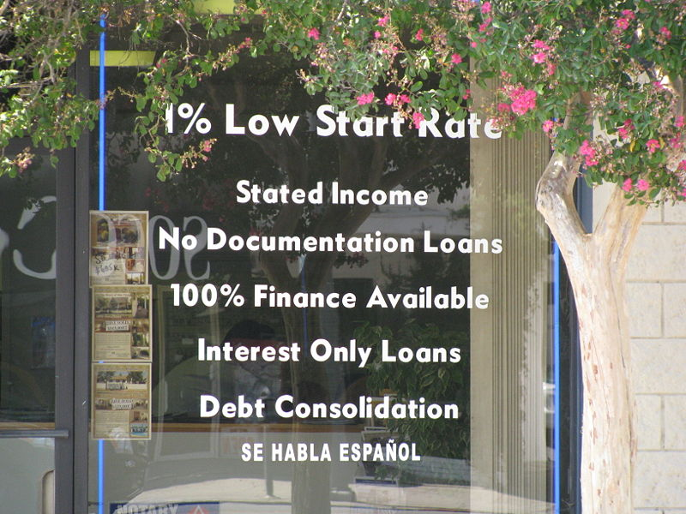
Mutui immobiliari «subprime»

Slide 48
Modello di Montesquieu

Slide 49
I tre poteri nelle monarchie assolute

Slide 50
I tre poteri nelle monarchie costituzionali/parlamentari

Slide 51
I tre poteri nelle repubbliche

Slide 52
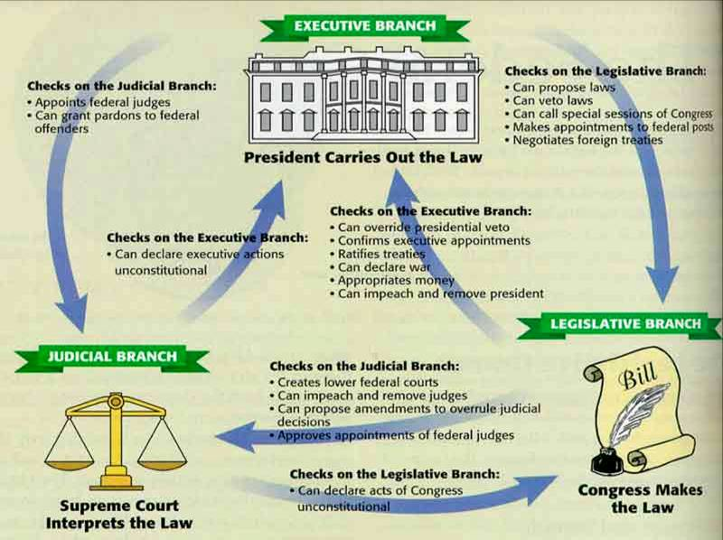
Struttura dei poteri negli Stati Uniti Il sistema «checks and balances»

Slide 53
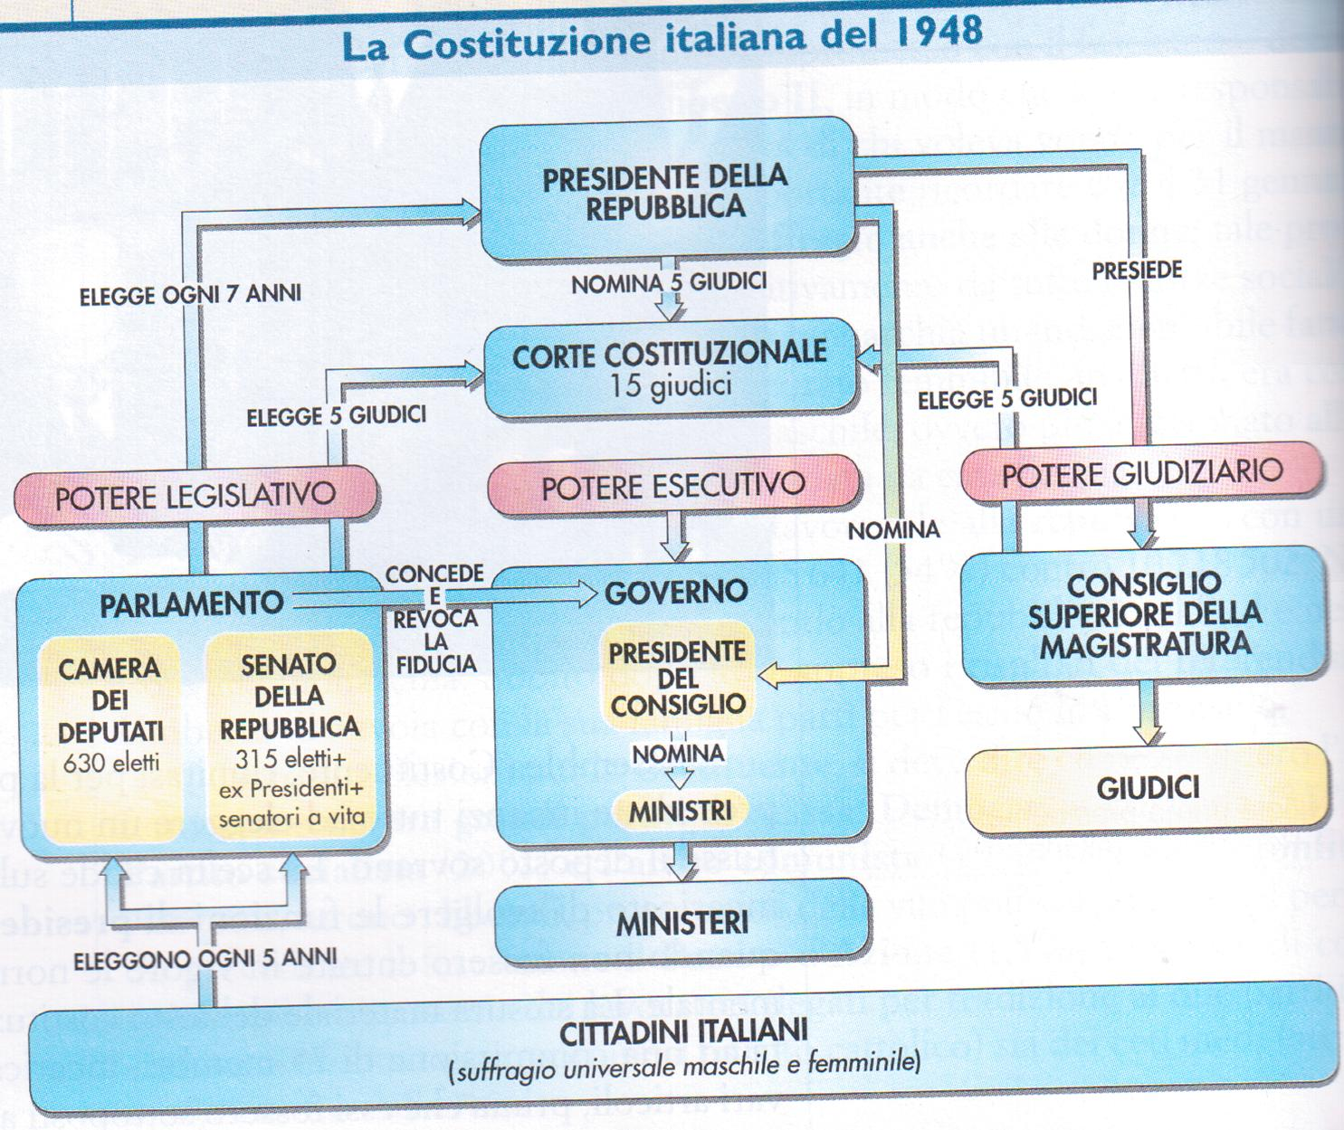
Struttura dei poteri nello Stato italiano

Slide 54
Islam nel mondo

Slide 55
Daesh / IS / ISIS / ISIL

Slide 56
Stati con legge islamica

